Slide 1


Foxmail操作说明

Slide 2
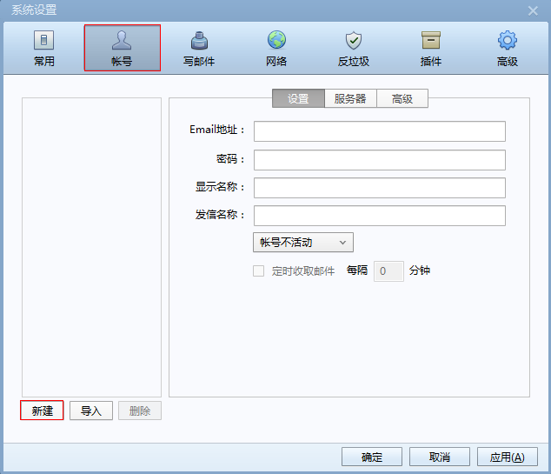
1
打开foxmail，点击菜单栏最右边的工具按钮，选择“帐号管理”，点击左下角“新建”。

Slide 3
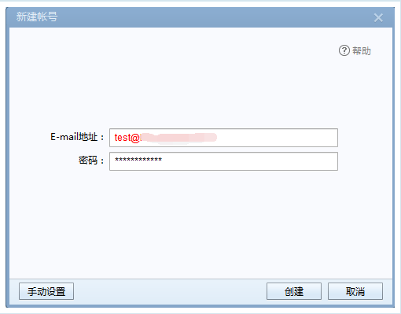
2
填入完整的邮箱地址：test@caas.cn，密码，并单击左下角手动设置按钮。

Slide 4
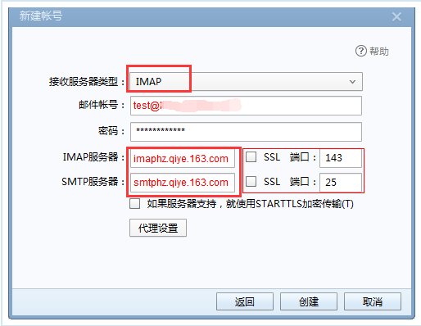
3
imap:imaphz.qiye.163.com
smtp:smtphz.qiye.163.com
配置IMAP服务器和SMTP服务器

Slide 5
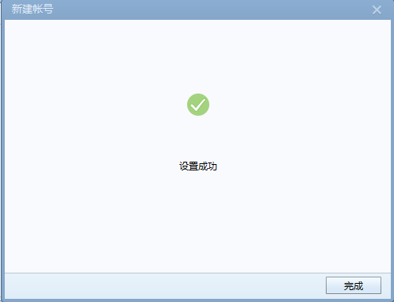
4
点击“创建”，完成。

Slide 6



